Slide 1
مَركَزُ التَّربِيَّةِ الدّينِيَّة رُهبانِيَّةُ القَلبَين الأقدَسَين
يُقَدِّمُ
كِتابَ الأساسيَّ الرّابِع

Slide 3
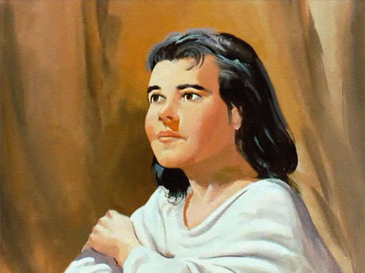
اللِّقاءُ السّابع
يوسُف
الجُزءُ الثّاني

Slide 4
سَلام المَسيح أصدِقائي...
اليَوم رَح مِنكَفّي قِصِّة يوسُف!
مين بيِتذكَّر عَن شو حكينا المَرّة الماضيّة؟

Slide 5
حْكينا عَن يوسُف ابن يَعقوب يَلّي كانوا إخوتو يغارو مِنّو... فَباعوا لقافلِة وِصلِت عَ مِصر هَونيك كانِت حَياتو حِلوِة بِالأوَّل
وبَعدين افتَرو عليه
وحَطوّا بِالسِّجن

Slide 6
برافو!
وهَلّق رَح مِنكَفّي القِصَّة

Slide 7
أَحلام فِرعَون
كان فيه بِالسِّجن مَع يوسُف رَئيس خِبّازين المَلِك ورَئيس المَشروب. كان فرعَون غِضْبان عَلَيْهن تْنَيناتُن وحَبَسُن.
حَطّ رَئيس الحَبِسْ يوسُف تَ يِخْدِمُن وبِقْيُوا بِالحَبِسْ مِدِّة.

Slide 8
بيَوم مِن الإِيّام بَصَروا بِمَنامُن حِلِم وقاموا مِن النوم حَزينين، قَلْلُن يوسُف
حْلِمْنا حِلِم وما بنَعرِف كيف نفَسّرو
"لَيش حَزينين هيك؟"

Slide 9
وفَسَرلُن يوسُف أَحلامُن وَظَبَط تِفسيرو...
رَئيس الخبّازين انشَنَق ورَئيس المَشروب رِجِع عَ وَظيفْتو

Slide 10
وبَعد سِنتَين بَصَر فِرعون
بِالمَنام حِلِم كتير معَقّد..

Slide 11
ولَمّا طلِع الضَوّ كان قلبُو مُضطَرِب كتير وصار يْجيب السَحَرَة والمُنَّجِمين تَ يْفَسْرولوا حِلْمو وما حَدا يَعرِف

Slide 12
لَمّا سِمِع رَئيس المَشروب،
رَكَض عِند فِرعَون وقَلْلُو:
أَنا لَمّا كِنِت بِالحَبس مَع رَئيس الخبّازين كان في مَعْنا شاب عِبْراني خادِم لرَئيس الحَرَس فَسَّرِلْنا أحلامْنا وكان تِفسيرو صَحيح مِيِّه بِالمِيّة".

Slide 13
بَعَت فِرعَون وَرا يوسُف وجِابو مِن السِّجِن، حَلَق يوسُف دَقنو وغَيَّر تْيابو وإِجا لَعِند فِرعَون.خَبَّرو فِرعَون وقَلْلُو:
فسِّرلي الأَحلام

Slide 14
وفَسَّرلو ياهُن يوسُف وقَلّو:
رَح بيصير فيه إِيّام شَبَع وإِيّام جوع!
شوف مين الرجّال يَلْلِي عِنْدو حِكمة وفِهِم تَ يدبِّر أمِرْ البَلَدْ وتَ يحِطّ عَ جَنَب لإيّام الجُوع حتّى ما يْموت الشَّعب
وَين بَدّي لاقي رجّال فيه روح اللّه مِتِل هَالإنسان. رَح بِتْكون إنتَ الوَكيل

Slide 15
"شال فرعَون خاتْمو مِن إيدو وحَطّو بإيد يوسُف ولَبَّسو تْياب من كِتّان وعَقِد ذَهَب عَ صَدرو

Slide 16
ورَكَّبُو عَرَبيّة خَيل
وصاروا ينادوا قْدّامو
زيحُوا مِن الطّريق لأنّو الوَزير مِارق".

Slide 17
وسَلَّمو كِلّ أَرض مِصر وزَوَّجُو بِنِتْ رِجّال مِن أهمّ رِجال البَلَد.

Slide 18
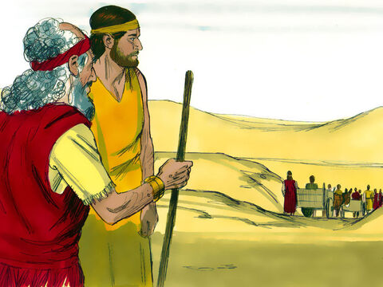
يَعقوب يُرسِلُ أَبناءَهُ إلى مِصر
وإِجِت إِيّام الجوع... بَس المَصريّين كانوا محَضّرين!
لَمّا سِمِع يَعقوب إنُّو بِمِصِر في أَكِل؛ بَعَت ولادو تَ يِشْتِرو. بَعَتُن كِلُّن ما عَدا الصّغير بنيامين، خاف عليه إنّو يْصيبو شي.

Slide 19
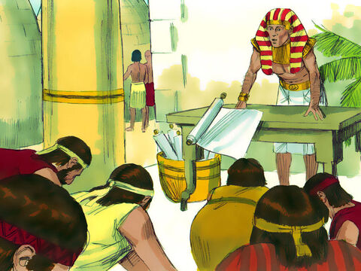
إجُو ولاد يَعقوب وسَجَدُوا لَيوسُف. عِرِفُن ولَكِن كَلَّمُن بِقَسِاوة وقَلْلُن:
مِن وين جايين؟
من أرِض كِنْعان تَ نِشْتِري قَمِح

Slide 20
قَلْلُن يوسُف:
"إِنْتُو جواسيس ومِشْ رَحْ صَدِّق إِلاّ ما تجيبُو خَيكُن الزغير لَعِندي هَون. ابعَتُوا حَدا مِنْكُن يْرُوح يجيبو،
ورَحْ بحُطكُن بالحَبِس حَتى إتأكَّد من كَلامكُن".

Slide 21
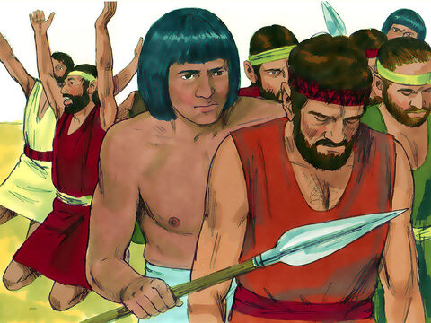
ورِجِعْ أخَد من بَيناتُن شَمعون
ورَبَّطو قْدّامُن.

Slide 22
وأَمَر يوسُف عَبيدو إنّو يعَبّوا كياسُن قَمِح وإنّو يِرَجْعُوا لَكِلّ واحَد منُّن مِصْرِيّاتُو بِكيسو بَلا ما يَعرِف
ويَعطوهُن زُوّادِة للطَّريق.

Slide 23
ولَمّا وِصْلوا وفَتَحوا كْياسُن لِقْيوا مِصرِياتُن، خافوا هِنّي وبَيُّن

Slide 24
وصار يبْكي يَعقوب
ويقول:
راح يوسُف وراح شَمعون وهَلَّق بَدكُن تاخْدو بَنيامين لَو صَرْلو شي بْموت والحَسْرَة بِقَلْبي.

Slide 25
ورِجِع قَلّن:
خِدوا خَيكن وهَدايا ومَصاري. والمَصاري يَلْلِي ردّولكُن ياها كَمان والله هوّي
يَلْلِي بيدَبِّر الأُمور".

Slide 26
لمّا وصِل يوسُف قَدّمولوا الهَدايا وسَجَدولُوا لَلأرض

Slide 27
سَأَلُن عَن صِحّتُن وعَن بَيُّن الخِتْيار إِذا كان بَعدو طيِّب، شاف يوسُف بنيامين خَيّو
قَلْلُن هَيدا خَيكُن الصّغير يَللي خَبَّرتوني عَنّو؟
الله يباركَك يا ابْني

Slide 28
وحَسّ يوسُف إِنّو بَدّو يِبْكي

Slide 29
أَمَر يوسُف رَئيس الخَدَم يعَبّي كياسُن حْبُوب وأكَل قَدْ ما بيساعوا ويرَجِّعلُن مِصرِياتُن بكْياسُن ويحطّ بِكيس الخَيّ الزْغير الكاس يلْلِي بيِشرَب فيه. وهَيك عِمِل رَئيس الخَدَم

Slide 30
ولَمّا طِلِع النّهار حَمَلّوا وتَرَكوا المَدينة؛ لَمّا صاروا بْعاد شوَيْ قال يوسُف لَرَئيس الخَدَم
روح ورَاهُن وقَلُّلن: لَيش عْمِلتوا هَيك وأخَدْتوا الكاس يَللي بْيِشرَب فيها مْعَلّمي؟ هَيدا عَمَل مِشّ مْنيح.

Slide 31
ولَمّا جابوهُن الحَرَس،

Slide 32
قَرّر يوسُف يحبس بِنيامين!

Slide 33
ساعِتا قام يَهوذا وقال:
يا بَيْنا كْبير بِالعُمر ومَرتو الإِخرانِيَّة عِطْيتُو صَبيَن. واحَد مِنُن مات وبِقي التّاني وبَيّو بيحبّو كتير.
لَمّا قِلتِلْنا ما بتِرجَعوا إلاَّ ما يْكون خَيكُن الزّغير مَعكُن حَلَفِت لَبيّي إنِّو بيِرجَع مَعي، خِدْني أنا بَدَل خَيّي تَ ما يْموت بَيّي مَقهور".

Slide 34
لمّا سِمع يوسُف هَالكَلام ما اتْحَمَّل، صَرَخ وأمَر الكلّ إنّو يِضْهَروا، لَمّا ما بِقي حَدا إلاَّ إِخِوْتو صار يِبْكي ويْقول
أ
انا يوسُف ! بَيّي بَعدو طَيّب؟ هَلَّق ما تتأخَّروا روحوا لَعِند بَيّي وخَبْروا عَن ابنو يوسُف وجيبوا مَعكُن عْيالكُن وأنا رَح بِستَقبِلكُن بِأَرض مَصر".

Slide 35
وهَيك صار. إِجا يعقوب وكِلْ ولادُو وولاد ولادو وسَكَنُوا بِمَصر.

Slide 36
مِن بَعد ما سْمِعنا الجِزْء الثّاني مِن قِصِّة يوسُف، جَرْبُو يا أَصدِقائي عْمِلُو هالتَّمارين

Slide 37
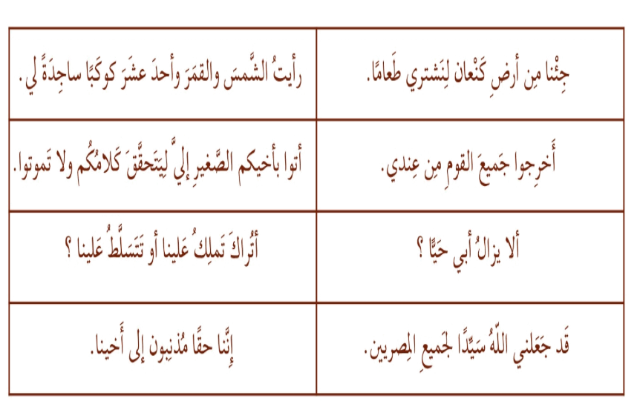
أَقولُ أَيّ عِبارات تَعودُ إلى يوسُف وَأَيُّها إلى إِخوَتِه

Slide 38
وهَلَّق خَلّينا كِلنا سَوا نْقول هَالعِبارَة يَلّي لازِم نِتذَكّرها وتِنحِفِر بِقْلوبْنا

Slide 40
وهَيدا الفِعل يَلّي بَدّي ياكُن تْعيشوا هَالأسْبوع

Slide 41
وما تِنْسوا هَالأُسبوع تْعيشوا هَالقَصد

Slide 42
ومنِختُم لِقاءْنا اليَوم بِهالصَّلاة وهالتِّرنيمِة

Slide 45
باي باي، منِلتِقي الأسْبوع القادِم...

